Slide 1
UBND QUẬN LONG BIÊN
TRƯỜNG TIỂU HỌC ĐOÀN KẾT
TOÁN 3
LÀM QUEN VỚI CHỮ SỐ LA MÃ
Tuần 24

Slide 2
KHỞI ĐỘNG

Slide 3
Giải mã ô vuông
1000 | : | 8 | =
: |  | : |  | :
8 | : | 4 | =
= |  | = |  | =
250 | : |  | =
1000 | : | 8 | = | 250
: |  | : |  | :
8 | : | 4 | = | 2
= |  | = |  | =
250 | : | 2 | = | 125

Slide 4
Lµm quen víi ch÷ sè La M·

Slide 5
Yêu cầu cần đạt
- Bước đầu làm quen với chữ số La Mã
- Nhận biết được các chữ số La Mã từ 1-12, số 20, 21.
- Đọc, biết, nhận biết giá trị của các chữ số LaMã từ 1-12.
- Thực hành xem đồng hồ ghi bằng chữ số La Mã.

Slide 6
Lµm quen víi ch÷ sè La M·
11
12
1
XII
1
XI
I
10
2
X
II
9
3
IX
III
8
8
4
VIII
IV
7
6
5
VII
V
VI
9 giờ

Slide 7
11
12
1
XII
1
XI
I
10
2
X
II
9
3
IX
III
8
8
4
VIII
IV
7
6
5
VII
V
VI
1 | 2 | 3 | 4 | 5 | 6 | 7 | 8 | 9 | 10 | 11 | 12
I | II | III | IV | V | VI | VII | VIII | IX | X | XI | XII
1 | 2 | 3 | 4 | 5 | 6 | 7 | 8 | 9 | 10 | 11 | 12

Slide 8
Vậy, tất cả các chữ số Lã Mã đều xuất phát từ 3 chữ cơ bản sau:
I: Một
V: Năm
X: Mười

Slide 9



NHÌN NHANH, ĐÁP ĐÚNG !
I
II
III
IV
V
VI
VII
VIII
IX
X
XI
XII
XX
XXI
1
2
3
4
5
6
7
8
9
10
11
12
20
21

Slide 10
QUY TẮC HÌNH THÀNH CHỮ SỐ LA MÃ
Các chữ I,X không được lặp lại quá 3 lần liên tiếp
Chữ V không được lặp lại quá 1 lần
Khi thêm I vào bên trái V hoặc X thì giá trị của V hoặc X sẽ
giảm đi 1 đơn vị
Ví dụ:
- 1
IV
Khi thêm I vào bên phải V hoặc X thì giá trị của V hoặc X sẽ
tăng thêm 1 đơn vị
Ví dụ:
+ 1
XI

Slide 11
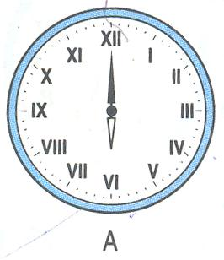
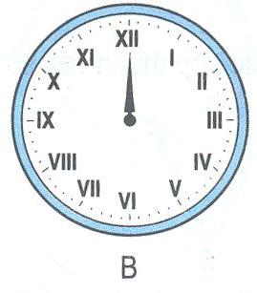
LuyÖn tËp
Bài 1: Đồng hồ chỉ mấy giờ?
4giờ
8 giờ 15 phút
8giờ 55 phút hay 9 giờ kém 5 phút

Slide 12
Bài 2: Đọc các số sau
I;
III;
VI;
IX;
IV;
VII;
XI;
VIII;
XII.
I: Một
III: Ba
IV: Bốn
VI: Sáu
VII: Bảy
IX: Chín
XI: Mười một
VIII: Tám
XII: Mười hai

Slide 13
LuyÖn tËp
Bài 3
ViÕt c¸c sè II, VI, V, VII, IV, IX, XI:
a) Theo thứ tự từ bé đến lớn
II, IV, V, VI, VII, IX, XI
B) Theo thứ tự từ lớn đến bé
XI, IX, VII, VI, V, IV, II

Slide 14
Bài 4 : Dùng 2 que diêm có sẵn có thể xếp được các số như sau:
2
5
10
a) Vậy có 5 que diêm, hãy xếp thành số 8, số 21.
b) Có 6 que diêm, hãy xếp thành số 9.
Hướng dẫn hs xếp ở nhà

Slide 15
Bài 4 : Dùng các que diêm có thể xếp thành các số sau đây
a) 5 que diêm xếp thành số 8, số 21.
b) 6 que diêm xếp thành số 9.

Slide 16
Củng cố - Dặn dò
Về nhà làm bài 3,5/122
Chuẩn bị bài sau: Thực hành xem đồng hồ

